Slide 1
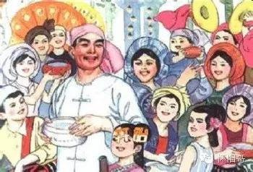
以前我们学过一篇课文——《难忘的泼水节》，那里有周恩来总理欢乐的身影，我们今天要学习的课文讲的也是周恩来的故事。这件事发生在少年周恩来的身上，那年他十二岁。

Slide 2


人教版 语文 四年级 上册
22 为中华之崛起而读书
第一课时
第二课时

Slide 3
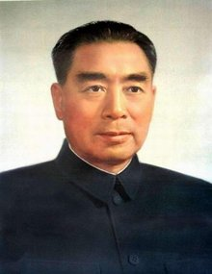
第一课时
周恩来（1898－1976年），伟大的马克思列宁主义者，中国无产阶级革命家、政治家、军事家、外交家，中国共产党、中华人民共和国和中国人民解放军的主要缔造者和领导人之一,毕业于南开大学，早年留学日本、法国等地，回国后担任黄埔军校政治部副主任、主任，自1949年起任中华人民共和国国务院总理，1976年逝世。

Slide 4



朗读课文 扫清障碍
我会认
jué
shěn
fàn
wèi
xī
崛
起
沈
阳
范
清
晰
模
魏
校长
xiào
huái
zū
huò
chì
仿
效
淮
安
租
界
疑
惑
训
斥

Slide 5
我会写
shěn
sù
xī
xiōng
zhèn
huái
zàn
沈
肃
晰
振
胸
怀
赞
xiào
zū
yí
huò
fán
gù
xùn
chì
效
租
疑
惑
凡
顾
训
斥

Slide 6




沈
肃
晰
振
胸
怀
赞
效
租
疑
惑
凡
顾
训
斥
左右 结构
上下 结构
独体 结构

Slide 7


加一加：
日＋析＝晰
或＋心＝惑
阻
换一换：
组
租
祖

Slide 8
大家都来猜一猜：
1.两个先生坐在宝贝上。（ ）
2.坏土去掉心自来。（ ）
赞
怀

Slide 9


不要少写“丨”
xiōng
胸
胸怀

Slide 10
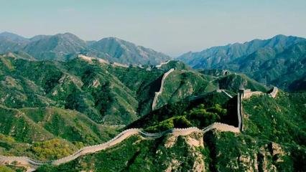
zàn
不要写成“乚”
赞
连声赞叹
造句
看到那蜿蜒起伏的长城，游客们连声赞叹。

Slide 11

识字游戏
我爱记笔记
振
范
崛
效
淮
肃

Slide 12

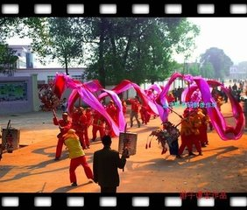
热闹非凡：形容热闹的场面或景象。本课指租界里来往的额外国人很多，很热闹。
过年了，村子里热闹非凡。

Slide 13

疑惑不解：因为有疑问而困惑不能理解。本课指周恩来对伯父说的中国人不能到租界的话不能理解。
看着一干二净的房间我高兴极了,可令我疑惑不解的是:谁帮我打扫了房间?

Slide 14

整体感知
自由读课文，说一说课文写了什么事？
课文先写（ ），再写（ ），最后写（
）。
立志为振兴中华而读书
耳闻“中华不振”
中国人
在租界里受洋人欺凌却无处说理

Slide 15
给课文划分段落。
第1-10自然段
第一部分（ ）：在修身课上，周恩来表明了心迹：要“为中华之崛起而读书”。
第二部分（ ）：听伯父说“中华不振”，他疑惑不解。
第11-14自然段
第三部分（ ）：在租界里看到一位中国妇女受到洋人的欺侮，而无处说理，体会“中华不振”。
第15-17自然段

Slide 16
同桌小声讨论一下：“为中华之崛起而读书”是什么意思？
“崛起”是兴起的意思。为中华的兴起而读书。

Slide 17
再读课文
思考：你能不能用一个简短的句子说说周恩来立志的原因？
中华不振，周恩来亲眼见到中国人在租界受到不公正的待遇。

Slide 18

课堂演练
一、比一比，再组词。
崛( ) 租( ) 效( )
掘( ） 祖( ) 郊( )
崛起
出租
效果
发掘
祖国
郊外

Slide 19
二、把词语补充完整。
疑（ ）不解 热闹（ ）（ ）
左（ ）右（ ） 难以（ ）（ ）
（ ）有所（ ）
惑
非
凡
顾
盼
忘
怀
若
思

Slide 20
三、填空。
魏校长问学生们为什么而读书，周恩来说：
为中华之崛起而读书！
字词听写

Slide 21
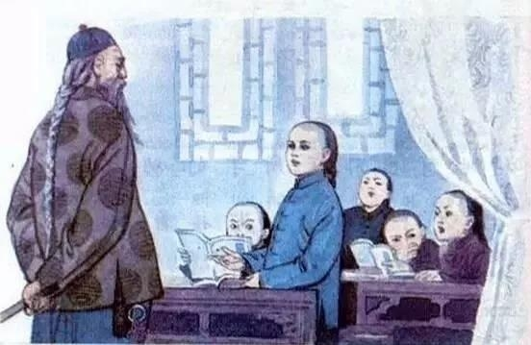
第二课时
上节课，我们知道了少年周恩来与众不同的志向，当堂向全体师生表明心迹：为中华之崛起而读书！现在我们要深入了解课文，一起深入了解周总理为什么会立下这样的志向？

Slide 22


互动课堂
自由读第一部分（第1-10自然段），想一想周恩来读书的原因和其他人相比有什么不同之处？

Slide 23
你们为什么而读书？
为家父而读书。
为明理而读书。
为光耀门楣而读书。

Slide 24
此时的周恩来在做什么呢？他是怎么回答的？
一直默默地坐在那里，若有所思。
那位同学站了起来，清晰而坚定地回答道：
为中华之崛起而读书！

Slide 25
那位同学站了起来，清晰而坚定地回答道：“为中华之崛起而读书！”从“清晰而坚定”中你体会到什么？
“清晰”很清楚。“坚定”不动摇。周恩来说的志向，绝不是一时冲动，而是经过了认真充分的思考，志向坚定，决不动摇。

Slide 26
思考：周恩来立志“为中华之崛起而读书”和其他人相比有什么不同之处？
周恩来“为中华之崛起而读书”，把个人的学习与民族振兴的大业联系起来。
其他人为了满足自己的生活需求而读书。
对比
突出周恩来的伟大抱负。

Slide 27
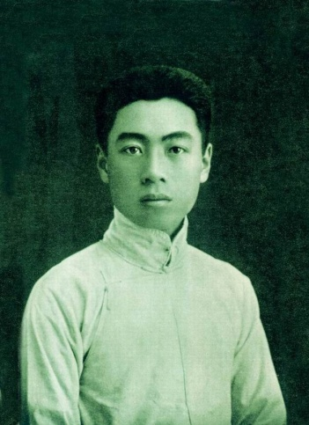
这位同学是谁呢？他就是周恩来，中华人民和国第一任总理。
设问
这一部分最后才指出这位同学是谁，这样写有什么好处？
设置悬念
承上启下

Slide 28
自由读第二部分（第11-14自然段），想一想什么事让十二岁的周恩来难以忘怀？

Slide 29
一到沈阳，伯父就告诉他，沈阳有些地方是外国人的租界，不要随便去玩，有事也要绕着走，免得惹出麻烦没有地方说理。
不要随便去玩
有事绕着走
没有地方说理
“租界”是个什么样的地方？

Slide 30
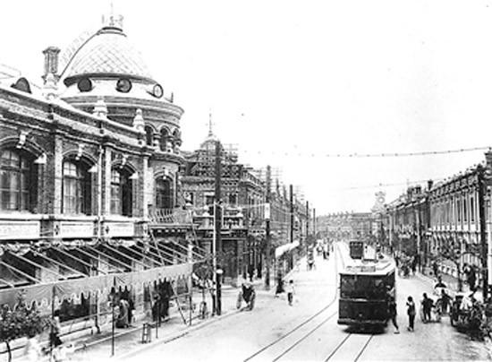
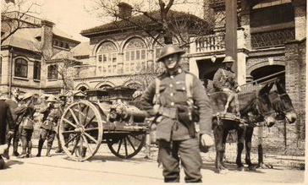
租界：指帝国主义国家通过不平等条约，在中国强行取得的供其在一定时期使用和管理的地区。如:天津租界地、上海租界地等。

Slide 31
少年周恩来疑惑不解，问道：“那不是我们中国的地方吗？为什么不能去呢？”
反问
“中华不振哪！”伯父叹了口气，没有再说什么。
分角色朗读

Slide 32
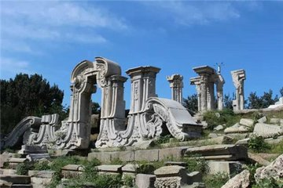
“中华不振”是什么意思？
以前政府腐败，国家不强盛，许多帝国主义国家和我国签订不平等条约。中国不振作，软弱无能。

Slide 33
“中华不振”四个字和伯父沉郁的表情让周恩来难以忘怀。想一想少年时期的周恩来是一个怎样的孩子？
爱问问题
好奇心强
热爱祖国
关心国家大事

Slide 34
自由读第三部分（第15-17自然段），周恩来带着疑惑，背着伯父进了租界。他看到了什么？明白了什么？

Slide 35
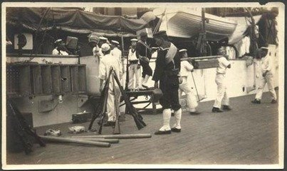
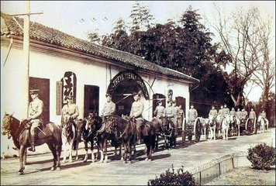
这是一个什么样的租界？
这一带果真和别处大不相同：街道上热闹非凡，往来的大多是黄头发、白皮肤、大鼻子的外国人。
（ ）的租界
外国人横行

Slide 36
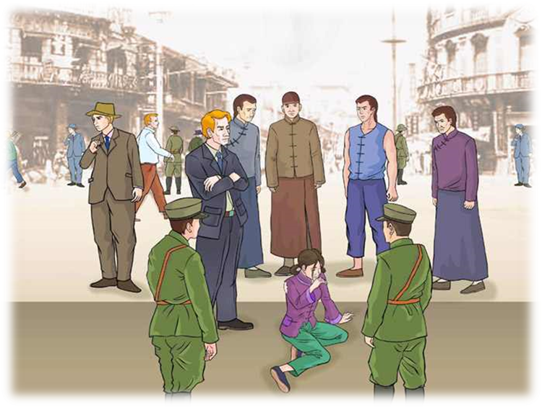
他们凑了过去，只见人群中有个女人正在哭诉着什么。一问才知道，这个妇女的亲人被洋人的汽车轧死了，她原指望中国的巡警局能给她撑腰，惩处这个洋人。谁知中国巡警不但不惩处肇事的洋人，反而把她训斥了一通。
（ ）的租界
蛮横无理

Slide 37
面对女人的哭诉，中国巡警是怎样做的？围观的中国人是如何做的？为什么会这样？
围观的中国人
中
华
不
振
中国巡警
紧握拳头
训斥女人
不敢怎么样
只能劝慰女人

Slide 38

作为中国人看到自己的同胞在自己的土地上受到欺凌是一种什么样的感受。

Slide 39
看到这一切，12岁的周恩来有什么感受呢？
怎么把祖国和人民从苦难和屈辱中拯救出来呢？这个问题像一团烈火一直燃烧在周恩来心中。
比喻句，把“这个问题”比作“一团烈火”。
写出了周恩来忧国忧民，胸怀天下。

Slide 40
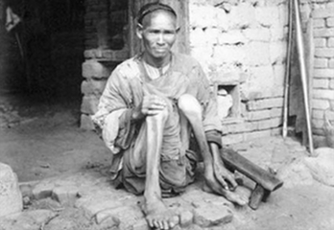
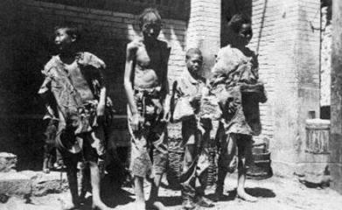
旧社会人民困苦的生活

Slide 41
所以，当修身课上魏校长提出为什么而读书这个问题时，就有了“为中华之崛起而读书”的响亮回答。
中华不振
为中华之崛起而读书
照应开头

Slide 42
读一读，填一填
周恩来不是为（ ）而读书，不是为（ ）而读书，不是为（ ）而读书，也不是为（ ）而读书。他认识到，中国人要想不受帝国主义欺凌，就要（ ）。读书就要以此为目标。
明理
做官
挣钱
吃饭
振兴中华

Slide 43
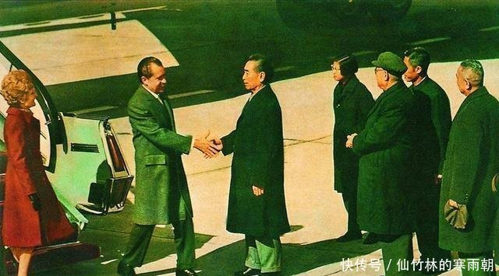
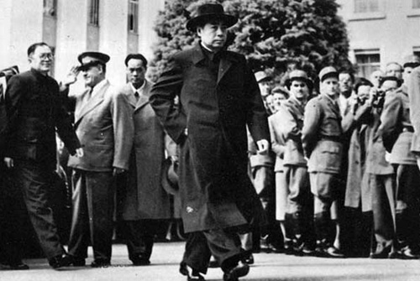
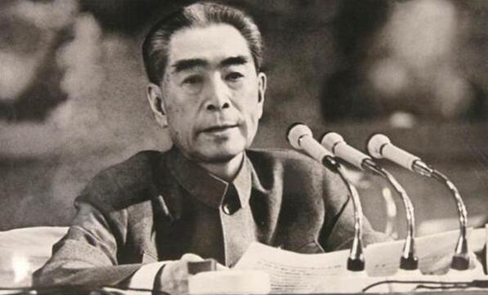
周恩来在青少年时期，为中华之崛起努力读书，以后，他也是为了这个目标，忘我地工作，无私地奉献了自己毕生的精力。

Slide 44

结构梳理
为中华之崛起而读书
耳闻“中华不振”
疑惑不解
目睹“中华不振”
切身体会
立志“振兴中华”
当效此生

Slide 45

主题概括
课文写周恩来（ ）时代耳闻目睹了中国人在外国租界里受洋人欺凌却无处说理的事情，从中深刻体会到伯父说的“（ ）”的含义，从而立志要（ ）而读书，表现了少年周恩来的（ ）。
少年
中华不振
为振兴中华
博大胸怀和远大志向

Slide 46

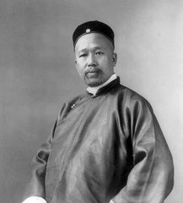
拓展延伸
言 志
梁启超在《少年中国说》中写道：今日之责任，不在他人，而全在我少年。少年智则国智，少年富则国富，少年强则国强，少年独立则国独立，少年自由则国自由，少年进步则国进步，少年胜于欧洲，则国胜于欧洲，少年雄于地球，则国雄于地球。

Slide 47
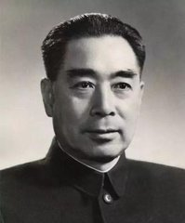
1917年，周恩来中学毕业后，在同学们和师友的帮助下，筹到了一笔赴日本留学的经费。出国前，他回到母校，与小学时的同学话别。他给同学写下了临别赠言是：
“愿相会在中华腾飞世界时”。
由天津乘船东渡日本前夕，他又写下了一首抒发救国抱负的著名诗篇：
大江歌罢掉东去，邃密群科济世穷。
面壁十年图破壁，难酬蹈海亦英雄。

Slide 48
课堂演练
一、下列句子是从哪些方面来描写人物的？
A.外貌 B.心理 C.神态 D.语言
1.有位同学一直默默地坐在那里，若有所思。（ ）
2.那位同学站了起来，清晰而坚定地回答道：“为中华之崛起而读书！”。（ ）
3.街道上热闹非凡，往来的大多是黄头发、白皮肤、大鼻子的外国人。（ ）
C
D
B

Slide 49
二、选择正确选项。
朗读：魏校长听了，高兴地连声赞叹：“好哇！为中华之崛起，有志者当效此生！”这一句应该这样读：（ ）
A.魏校长受到感染,读出佩服和赞叹的语气。
B.魏校长吃惊,要读出惊讶和疑惑的语气。
C.魏校长鄙视他，认为周恩来在说大话。
B

Slide 50
三、修身课上，同学们回答为什么读书时，少年周恩来一直默默地坐在那里，若有所思。结合周恩来看到的“中华不振”的现实与他在修身课上的铿锵话语，推想一下他在想什么?
中国人受到外国人的欺侮都是因为“中华不振”，我一定要好好学习，为中华之崛起而读书。

